Slide 1

Управление памятью
Терминология:
ДП — динамическая память
ДРП — динамическое распределение памяти
ВАП — виртуальное адресное пространство (ВП — виртуальная память)
ФАП — физическое адресное простанство (ФП — физическая память)
Задачи:
Давать столько, сколько требуется на данный момент (конкуренция между структурами данных — ДРП, конкуренция между процессами - ВП)
Отсутствие привязки к фиксированным адресам памяти — свободное перемещение по памяти при сохранении компонент адреса — сегментация — по отношению к ВАП, ВАП — по отношению к ФАП

Slide 2
Управление памятью
Управление памятью - распределение адресного пространства как ресурса
Способы распределения:
Статическое распределение — фиксированная размерность, привязка при компиляции (к фиксированному адресу)
Динамическое распределение — во время исполнения программы (runtime)
Виды адресного пространства:
ВАП процесса — динамическое распределение памяти (ДРП)
ВАП ядра - динамическое распределение памяти
ФАП — виртуальная память
Потребители ресурса:
Структуры данных процесса
Процессы

Slide 3
Динамическое распределение памяти
Виды ДРП:
ВАП процесса — динамическое распределение памяти (ДРП)
ВАП ядра - динамическое распределение памяти
Динамическое расширение сегмента ВАП
Ключевые идеи ДРП:
Исходный (расширяемый) сегмент памяти — «куча» (heap)
Структура данных — хранение массивов переменной размерности (Си — работа с памятью на низком уровне)
Проблема — утечка памяти
Проблема — фрагментация
Проблема — защита от некорректного использования, конфликт «быстродействие - защита»

Slide 4

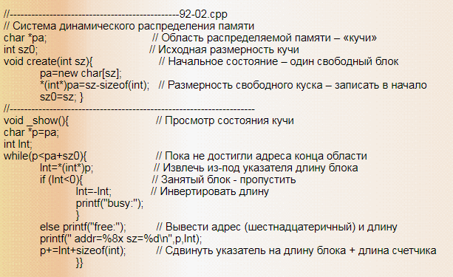
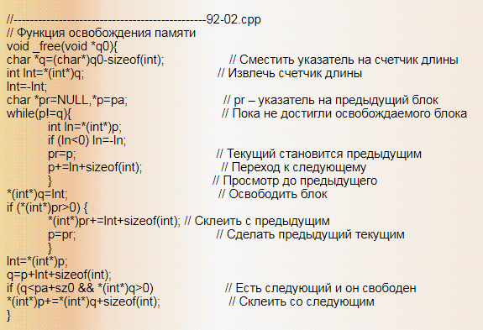
Динамическое распределение памяти
Вариант: последовательность массивов

Slide 5
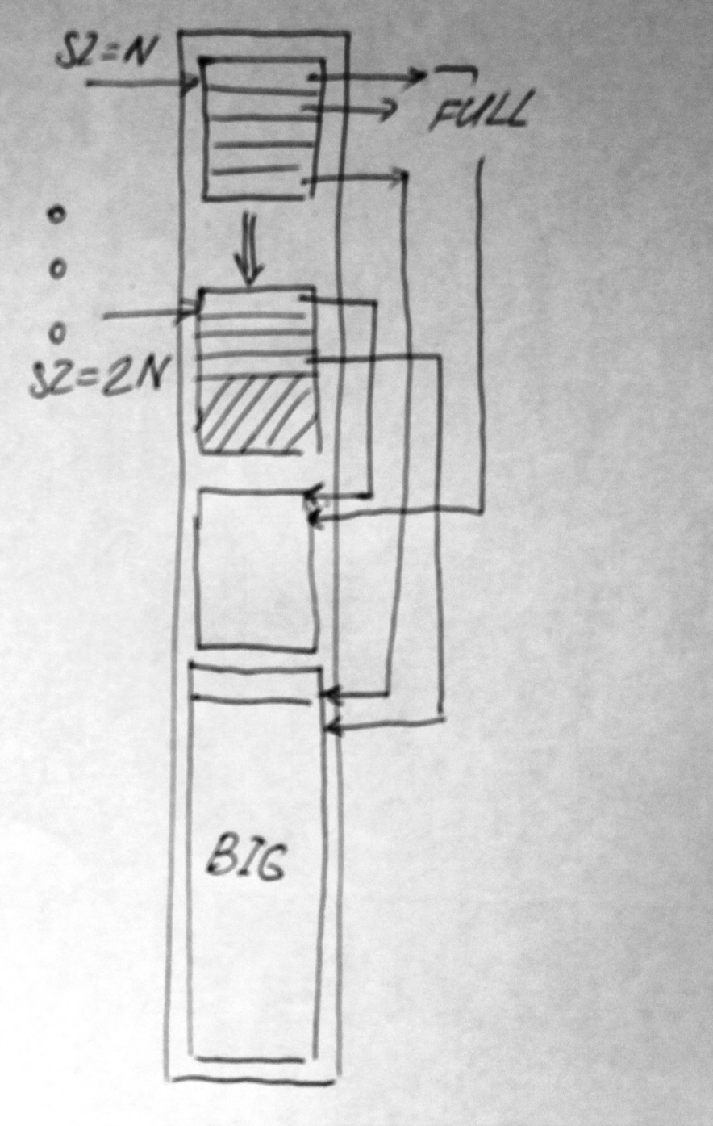
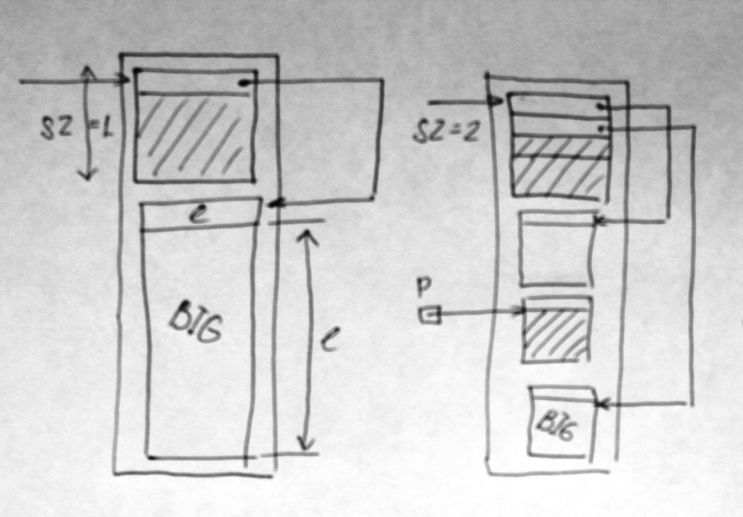
Динамическое распределение памяти
Вариант: динамический массив указателей
ДМУ на блоки, блок — длина + память
Блок, от которого «отрезаются»
Поиск: строго подходящий, первый подходящий, наиболее подходящий
Перераспределение памяти под ДМУ при переполнении (много свободных блоков)
«Склеивание» соседних свободных

Slide 6
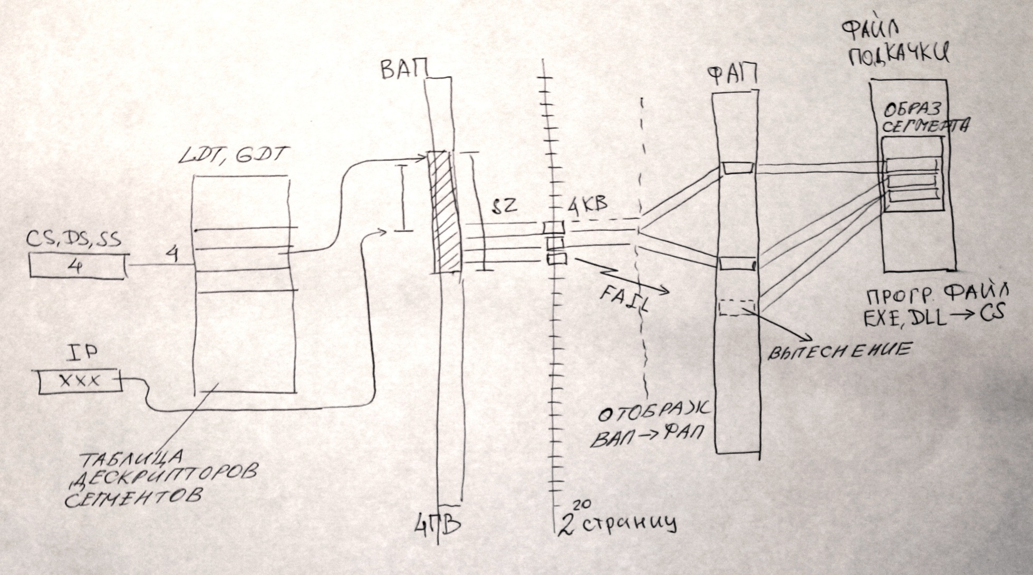
Сегментно-страничное ВАП
Два уровня преобразования адресов:
Сегментация — относительный адрес внутри сегмента в линейный адрес в ВАП
Страничное ВАП — отображение блоков (страниц) ВАП на блоки ФАП

Slide 7
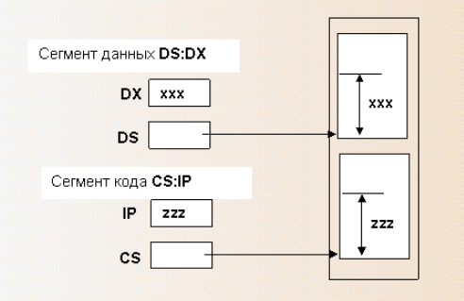
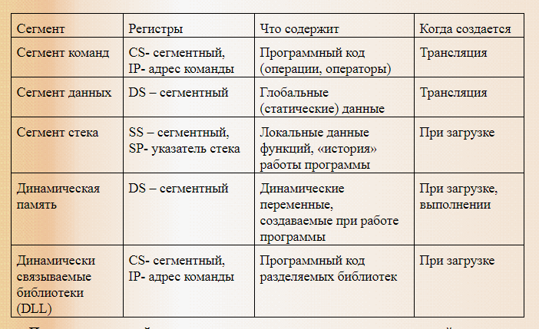
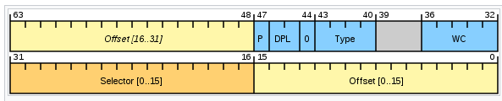
Сегментация
Сегмент - непрерывная область памяти, хранящая данные одного вида (назначения) и имеющая собственную систему относительной адресации и ограничения доступа.
Сегментные регистры содержат номер сегмента — индекс в таблице описателей сегментов (глобальной - GDT или локальной - LDT)

Slide 8
Сегментация
Назначение сегментации:
Позиционно-независимый код - перемещение сегмента по АП с перенастройкой базового регистра, относительная адресация сохраняется (перераспределение АП при изменении размеров сегментов)
Защита данных на уровне сегмента (выход смещения за границы, CS — read only)
Компиляция программных компонент в независимые сегменты — упрощение алгоритмов трансляции (генерации кода)
Сегменты, разделяемые несколькими процессами (DLL)
Сегмент — логическая единица памяти процесса
«Образ сегмента» - содержимое сегмента в файле (программный файл, DLL, файл подкачки)

Slide 9
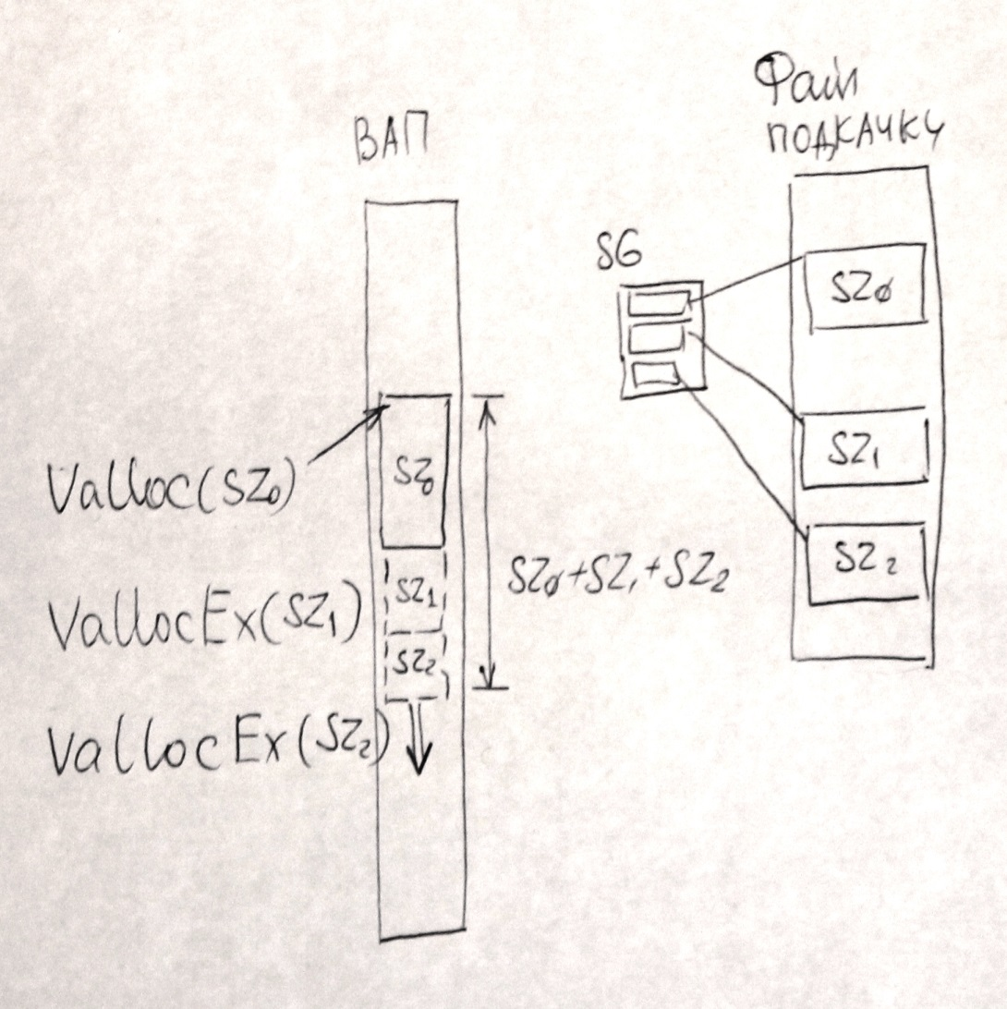
Сегменты ВАП - расширение
Динамическое расширение сегмента - резервирование памяти в файле подкачки (образе задачи/процесса)

Slide 10
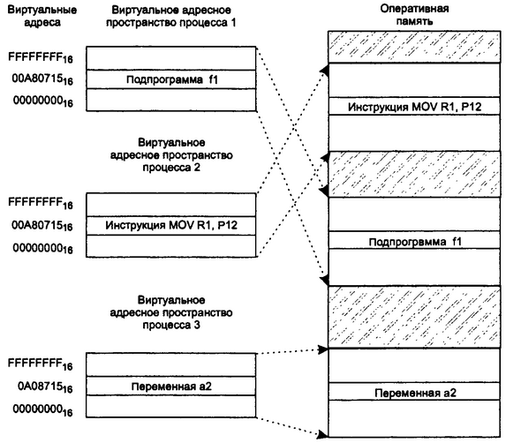
Виртуальная (отображаемая) память
Физическое АП (ФАП) – АП реальных адресов на шине памяти
Виртуальное АП (ВАП) – АП программы (адресов, содержащихся в командах), которое фрагментарно отображается на ФАП блоками по 4Кб (страницами)
Физическое АП (ФАП) – АП реальных адресов на шине памяти
Виртуальное АП (ВАП) – АП программы (адресов, содержащихся в командах), которое фрагментарно отображается на ФАП блоками по 4Кб (страницами)

Slide 11
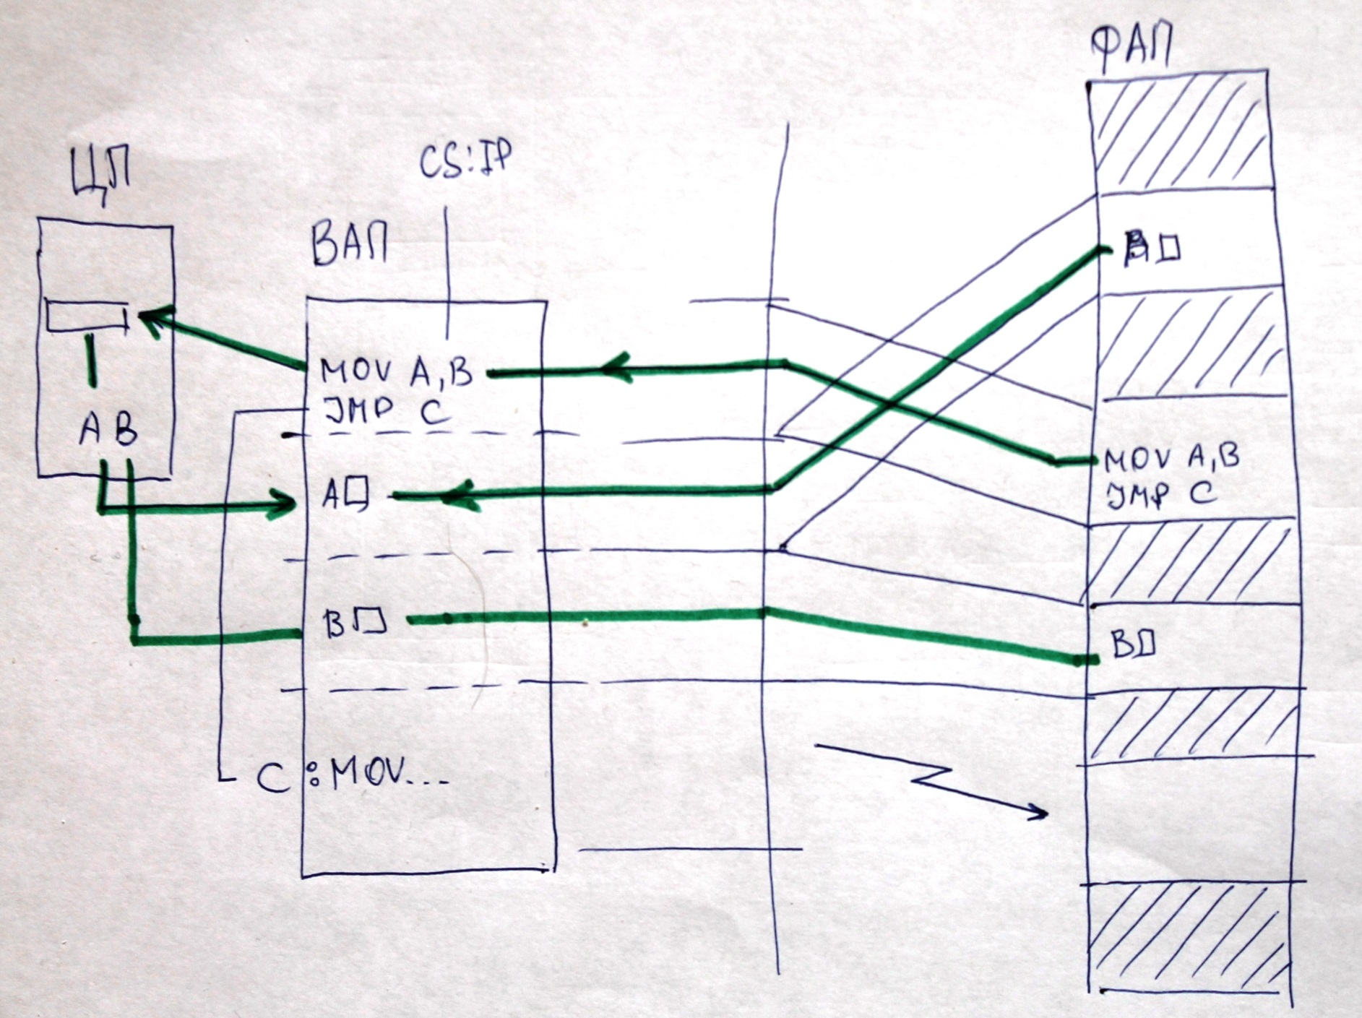
Виртуальная (отображаемая) память

Slide 12
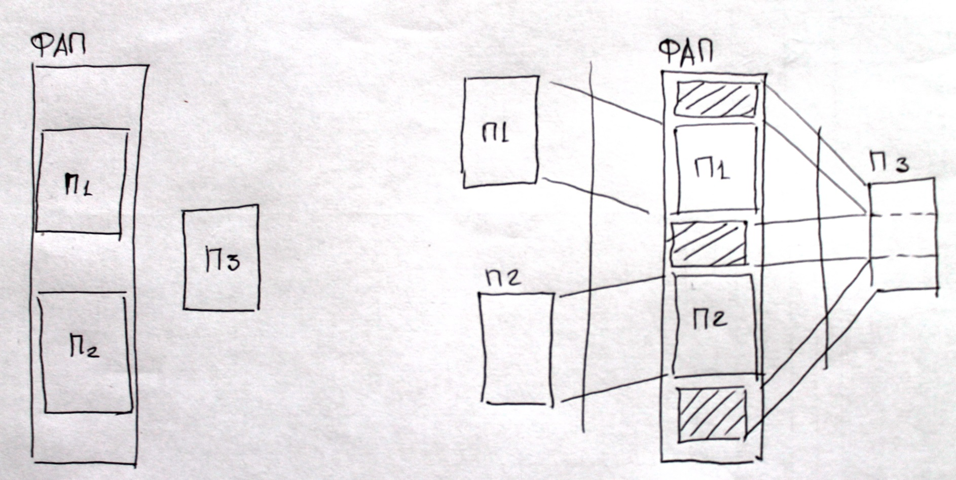
Виртуальная (отображаемая) память
ВП позволяет избежать фрагментацию АП при размещении процессов (задач)

Slide 13
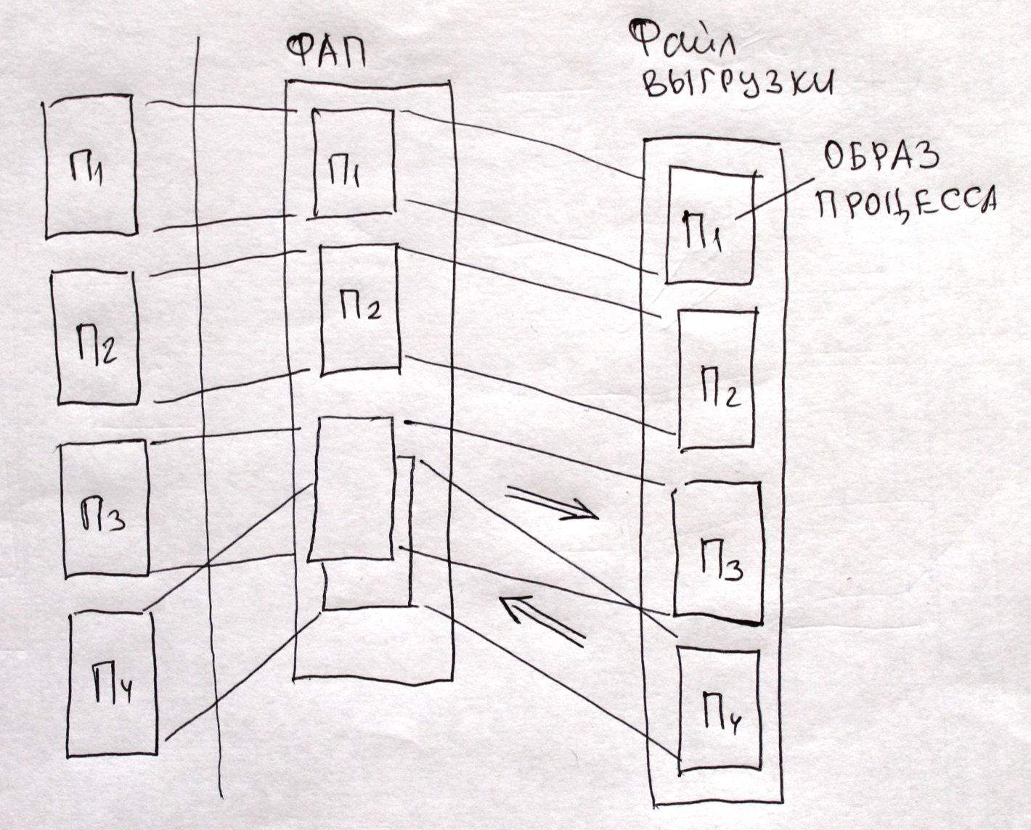
Виртуальная (отображаемая) память
Свопинг (swap — обмен) — обмен «образами задач» между ФАП и файлом выгрузки, аналог разделения времени

Slide 14
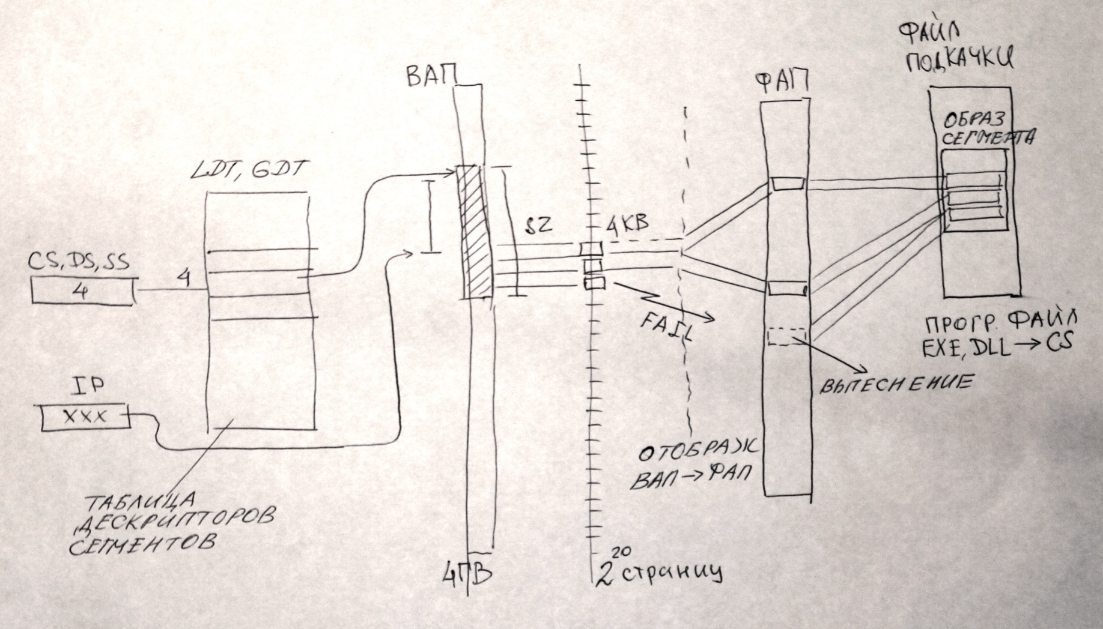
Сегментно-страничное ВАП
Два уровня преобразования адресов:
Сегментация — относительный адрес внутри сегмента в линейный адрес в ВАП
Страничное ВАП — отображение блоков (страниц) ВАП на блоки ФАП

Slide 15
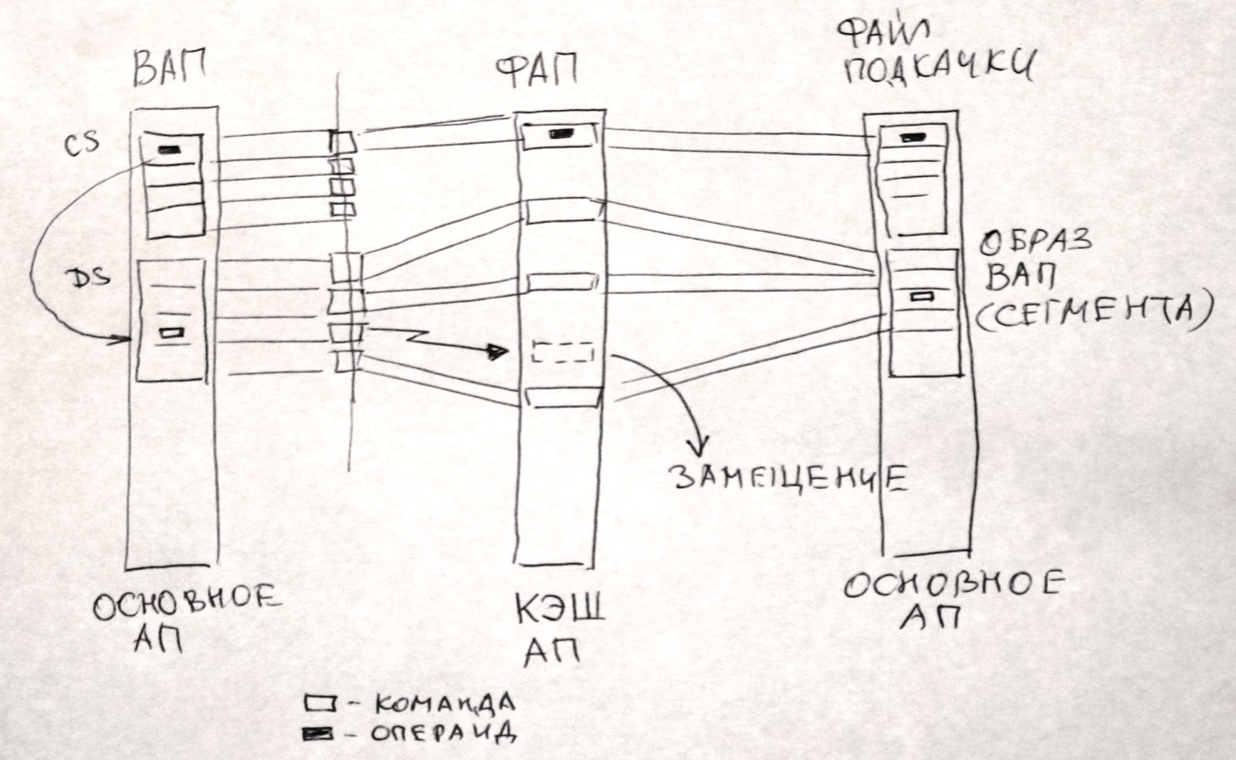
Виртуальная память
Разбиение ВАП на блоки (страницы)
Загрузка страниц «по требованию» - обращение к странице
Конкуренция страниц за память — между процессами и внутри процесса
Вытеснение (замещение) страниц, страничное прерывание

Slide 16
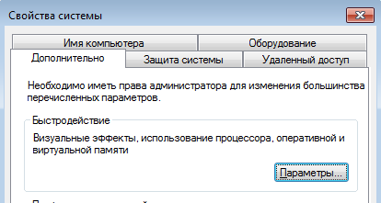
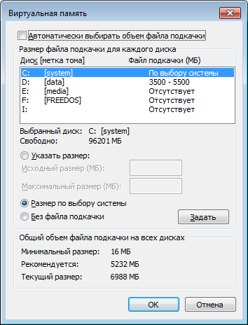
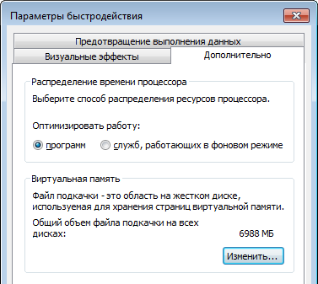
Виртуальная память
Страничный файл, файл подкачки, файл выгрузки

Slide 17
Компоненты ВАП ОС
Собственные данные процесса
Собственный программный код процесса
Разделяемый программный код процесса (DLL)
Резидентная (невытесняемая) часть ядра
  Структуры данных ядра
  Системные потоки (управление процессором и памятью)
  Драйверы
  HAL — модуль абстрагирования от оборудования (платформенная независимость остального кода)
Нерезидентная (вытесняемая) часть ядра — ВАП системных процессов в АП ядра
Системный кэш — резидентный и подкачиваемый

Slide 18
Алгоритм работы ВП
Обращение по адресу ВАП из кода программы (либо выборка команды)
Преобразование ВАП в номер страницы и смещение
Выбор из таблицы страниц процесса дескриптора страницы
Установленное отображение = адрес страницы
  Обращение по смещению к странице
Отсутствие отображения — страничное прерывание
Блокирование процесса (потока)
Поиск свободной памяти для загрузки страницы
Вытеснение страницы при отсутствии свободной памяти
Загрузка страницы
Настройка отображения в дескрипторе страницы
Деблокирование процесса
Повторное обращение по адресу ВАП
Особенности:
Аппаратная поддержка + программные компоненты ядра
Система ввода/вывода — страничный обмен
Управление состоянием процесса - блокировка

Slide 19
Особенности страничного прерывания
Происходит внутри цикла выполнения команды (выборка команды, формирование адресов операндов)
Требуется аппаратный «откат» программно-доступных компонент процессора к состоянию до начала выполнения команды
Обычные прерывания обрабатываются процессором между циклами исполнения команд
После выхода из прерывания команду, вызвавшую страничное прерывание, необходимо повторить

Slide 20
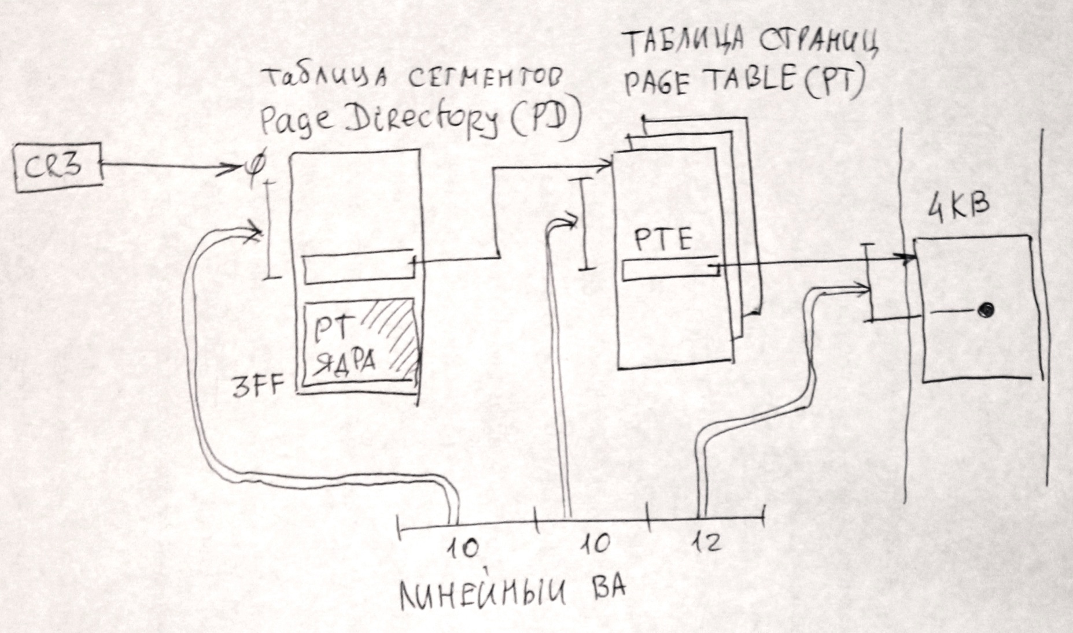
Преобразование виртуальных адресов
Двухуровневый массив дескрипторов страниц в ФП
CR3 — регистр процессора, адрес каталога страниц (Page Directory)
PD — 1024 адреса таблиц страниц (Page Table)
PTE — Page Table Entry — 1024 дескриптора страниц (4B)

Slide 21
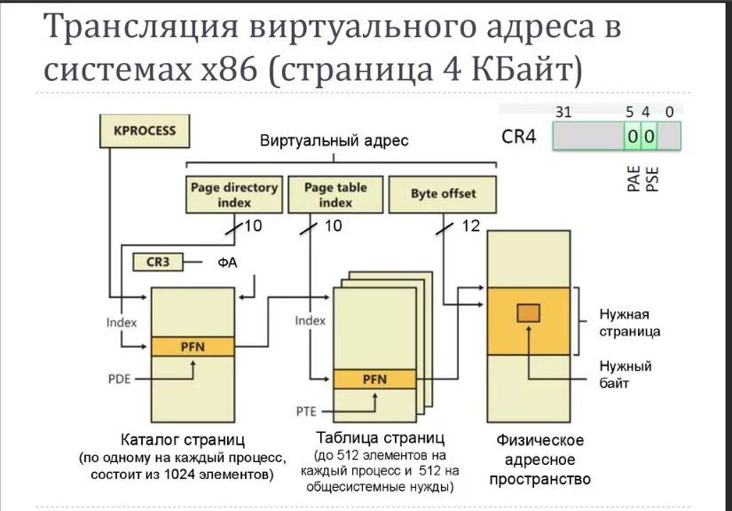
Преобразование виртуальных адресов
Двухуровневый массив дескрипторов страниц в ФП
CR3 — регистр процессора, адрес каталога страниц (Page Directory)
PD — 1024 адреса таблиц страниц (Page Table)
PTE — Page Table Entry — 1024 дескриптора страниц (4B)

Slide 22
Преобразование виртуальных адресов
Динамическое выделение памяти под массивы фиксированного размера
Минимально — 1 PD + 1 PT (4Мб ВАП) - 4Кб
Максимально — 1 PD + 512 PT = (2^20/2)*4B = 2Мб
Старшая половина ссылок в PD всех процессов одинакова (отображение ядра)

Slide 23
Преобразование виртуальных адресов
Структура PTE (разряды):
Page Frame (20) - адрес страницы
Valid — наличие в ФАП
Owner — доступна в режиме USER (не ядро)
Accessed — флаг чтения — было обращение по чтению
Dirty — флаг изменения — было обращение по записи (изменена)
Write — разрешение записи
Cashe Disabled — кэширование запрещено, любая запись вызывает страничное прерывание (сохранение измененных данных)
Варианты обработки страничных прерываний:
Загрузка страницы
Ошибка доступа (доступ по записи запрещен) — прерывание - программная ошибка (исключение)
Немедленное копирование с файл подкачки (Cashe Disabled)

Slide 24
Управление ВП. Стратегии замещения
Тактика: обработка страничного прерывания
Стратегия: замещение страниц, правила конкуренции страниц за память:
Локальная - страницы процесса конкурируют между собой
Глобальная - «все против всех»
Алгоритм замещения: определить страницу, удаляемую из памяти
Данные: анализ поведения программы по отношению к памяти — распределение обращений по адресному пространству
Свойства алгоритма (анализ)
Статистика работы программы с памятью

Slide 25
Общее для любой кэш-памяти
КЭШ — прозрачная быстродействующая память ограниченного объема
Прозрачность — обращение по адресу (имени, идентификатору) к основному пространству (памяти)
Ограниченность объема — замещение (вытеснение) старых или редко используемых данных
Чтение из кэша, либо из основной памяти с замещением в кэше
Примеры:
Кэширование страниц браузером
Кэширование данных прокси-сервером
Кэш-память процессора
ФАП - кэш ВАП = образ процесса в файле подкачки

Slide 26
Алгоритмы замещения
Расписание: известен порядок обращения к страницам. Составляется расписание — порядок вытеснения страниц (перебор вариантов, экспоненциальная трудоемкость)
Оптимальный (OPT): - известен порядок обращения к страницам. Удаляется страница с максимальным временем следующего обращения в будущем (линейная трудоемкость). Используется при моделировании для сравнения эффективности алгоритмов вытеснения
LRU (Last Recently Used) — максимально неиспользуемый в прошлом. Интервал с последним обращением к странице. Метафора: платье, которое дольше всего не надевали. «Инверсный» OPT — предполагает проекцию прошлого поведения программы в будущее. Данные: последовательная нумерация обращений к страницам (страница хранит значение счетчика в момент обращения)
FIFO (First In First Out) — обычная очередь, вытесняется наиболее долго находящееся в памяти. Метафора: самое старое платье
RND — случайный, LIFO — аномальный, последняя загруженная

Slide 27
Реализация LRU. Часы
Используется разряд Accessed в PTE
Циклический список загруженных страниц
«Стрелка» бежит по списку и обнуляет разряд Accessed.
При обращении к странице Accessed устанавливается аппаратно
Вытесняется страница со сброшенным Accessed, ближайшем по ходу стрелки (т. е. неиспользуемом в течение ее оборота)

Slide 28
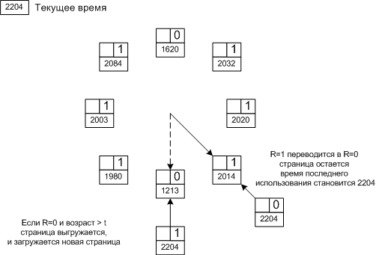
Реализация LRU. Часы
Используется разряд Accessed в PTE
Циклический список загруженных страниц со значением времени, записанного алгоритмом
«Стрелка» бежит по списку и обнуляет разряд Accessed. Если он был в 1 — устанавливается текущее время
При обращении к странице Accessed устанавливается аппаратно
Вытесняется страница со сброшенным Accessed с минимальным значением записанного времени
Алгоритм отмечает время, когда он обнаружил изменение

Slide 29
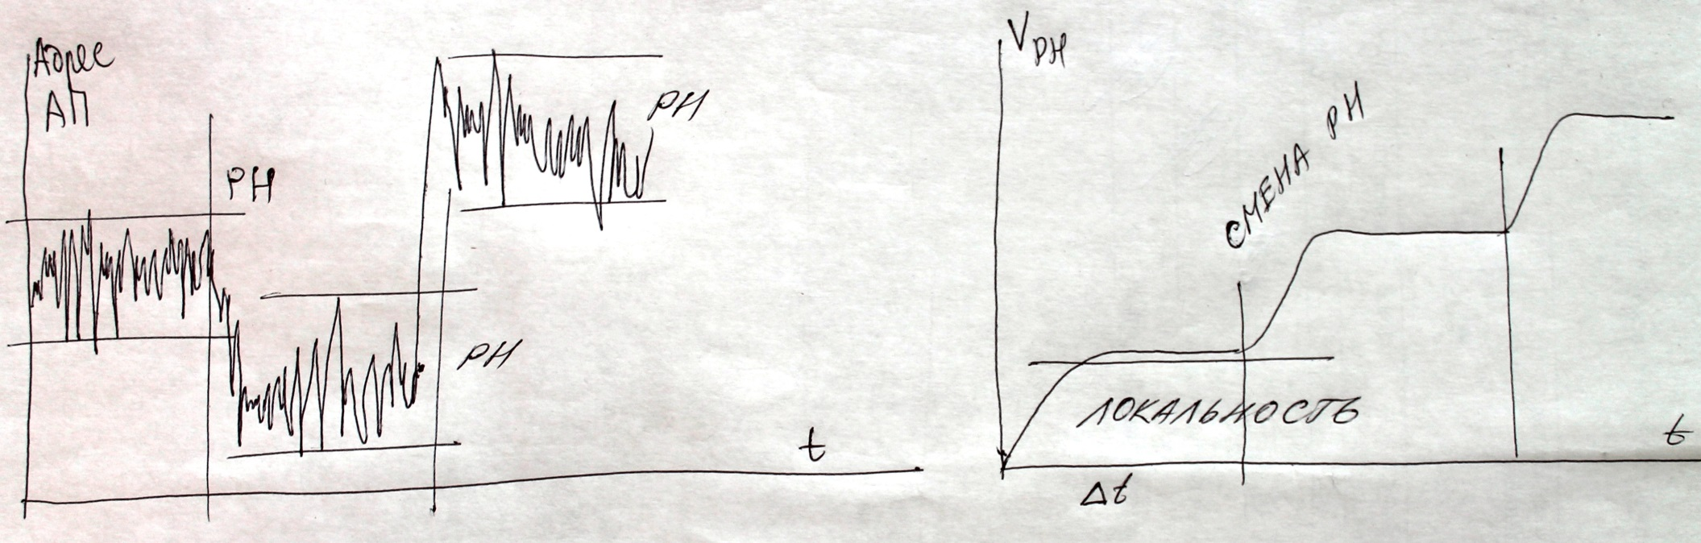
Эффективность ВП. Рабочий набор
Потенциальная эффективность использования ВП — особенности работы программы с памятью, распределение обращений по АП
Рабочий набор (РН), WorkSet (WS) — количество страниц, к которому производится обращение в течение времени t от текущего момента времени
Локальность — свойство РН сохранять размерность в течение некоторого интервала времени, Vрн << Vап, основа эффективного использования механизма ВП

Slide 30
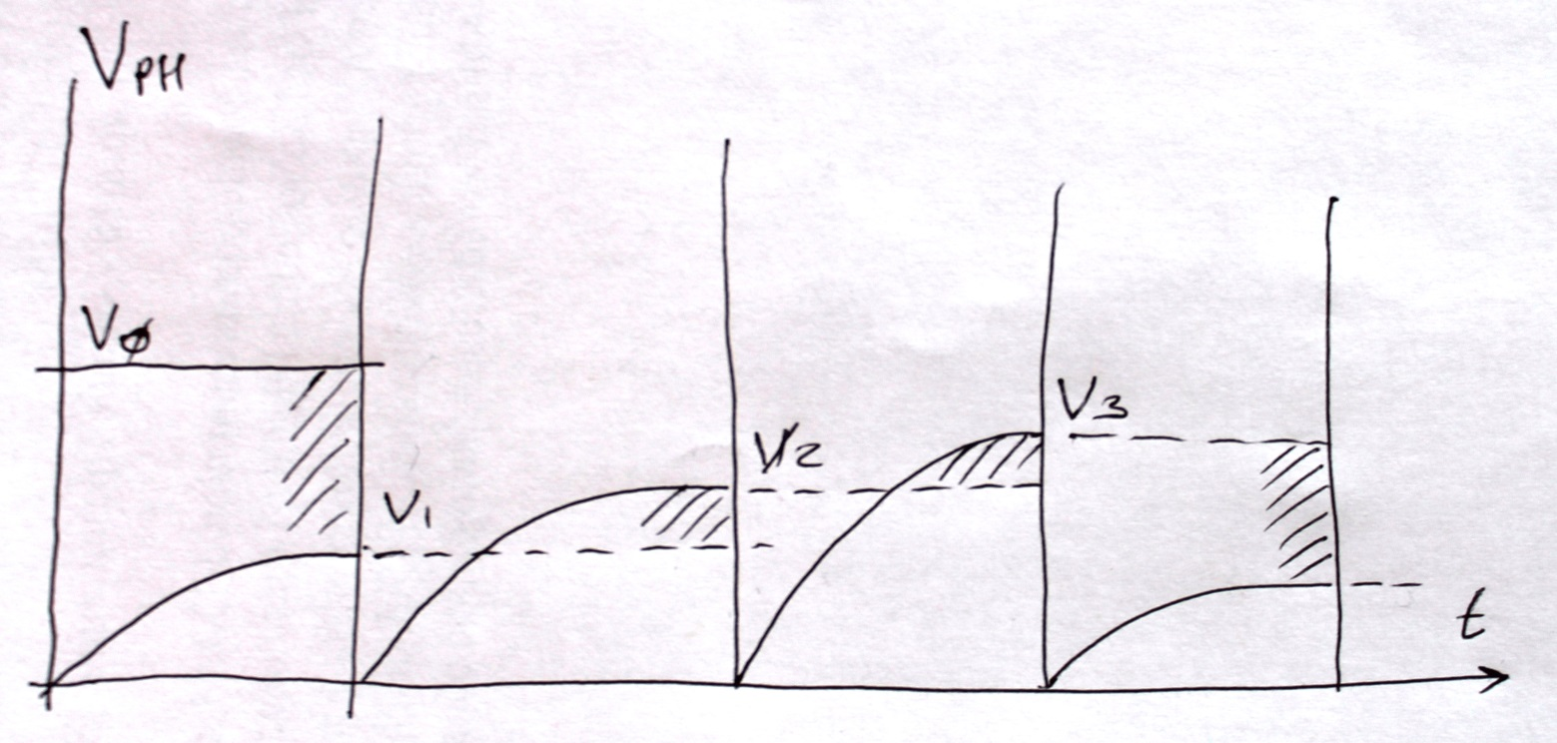
Прямое отслеживание РН
Определение РН на интервале ∆t
Размер РН на следующем интервале устанавливается в соответствии с размерностью РН, измеренном на предыдущем шаге

Slide 31
Динамический баланс РН
РН отслеживается динамически
Категории страниц: свободные, РН процесса, переходные — удалены из РН, но содержат данные процесса
Переходные участвуют в конкуренции
Процесс получает дополнительные страницы при обработке страничных прерываний из свободных и переходных (содержимое переходных сбрасывается в файл подкачки)
Ядро периодически «отбирает» у процесса страницы и переводит их в состояние переходных (с отключением настройки на них ВАП процесса)
При повторном обращении к переходной странице и страничном прерывании она возвращается в РН
Динамическое равновесие в РН межу процессами отъема и возвращения страниц

Slide 32
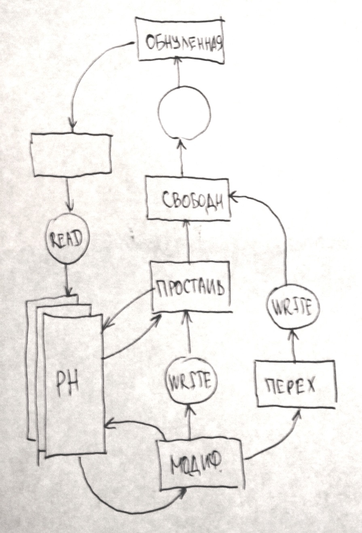
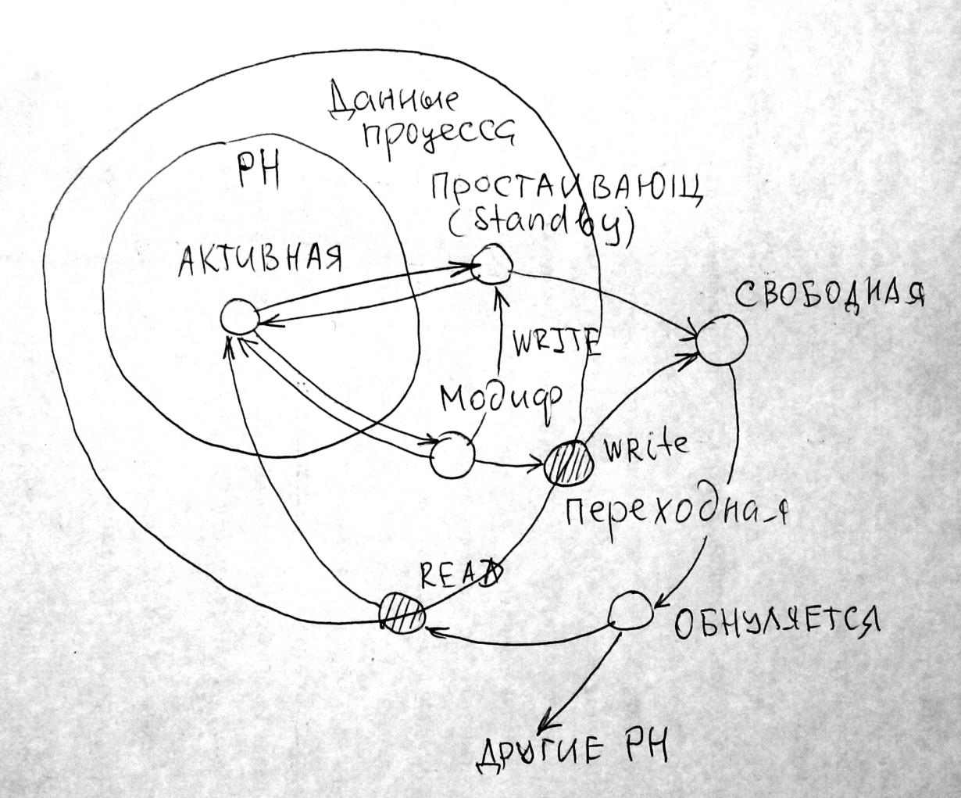
Диаграмма состояний страницы

Slide 33
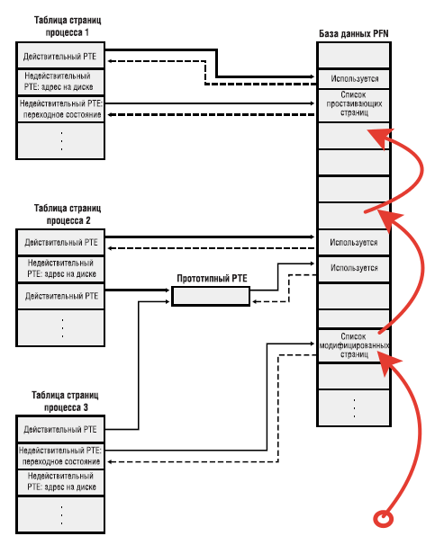
Таблица физических страниц (PFN)
  инверсная таблица описателей страниц (индекс – номер физической страницы)
  описатели страниц с одинаковым состоянием связаны в списки
  цель – поиск физической страницы с нужными параметрами (состоянием)

Slide 34
Условие эффективности ВП
∑Vрн < Vфап
Свопинг РН:
Блокирование части процессов, чтобы соблюдалось условие эффективности
Страницы блокированных процессов замещаются естественным образом
Через ∆t swap смена блокировки процессов
∆t swap порядка секунд
Явление пробуксовки ∑Vрн >> Vфап
  Выгрузка/загрузка РН — ожидание очереди к диску (файлу подкачки)
  Чем больше процессов, тем больше время ожидания
  Время загрузки РН соизмеримо с ∆t swap — пробуксовка, скорость исполнения процессов =0 при их постоянной перезагрузке
  Нелинейная деградация производительности

Slide 35
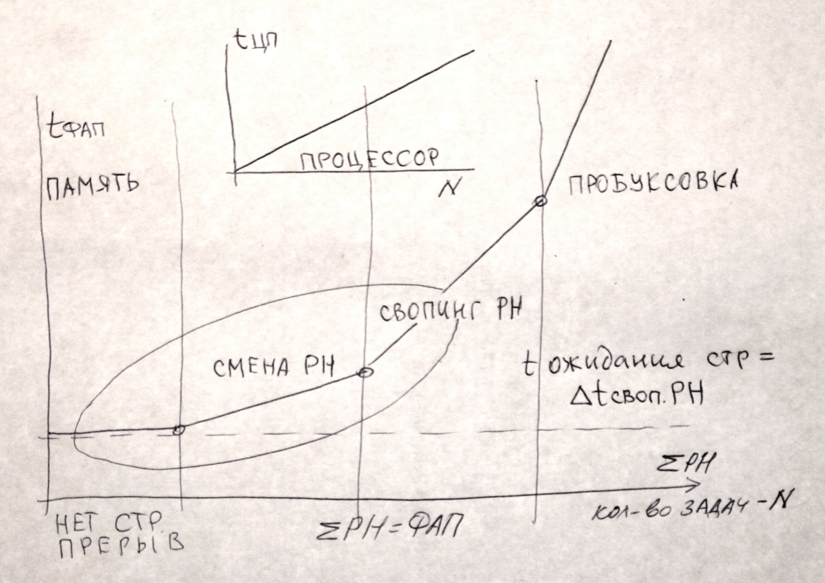
Свопинг РН. «Пробуксовка»
в/в

Slide 36
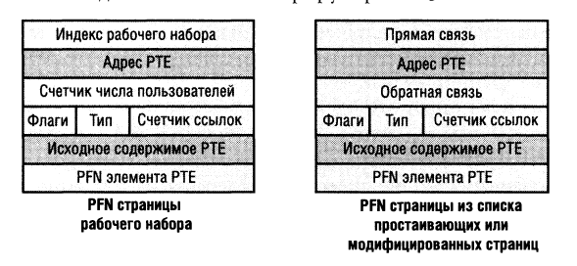
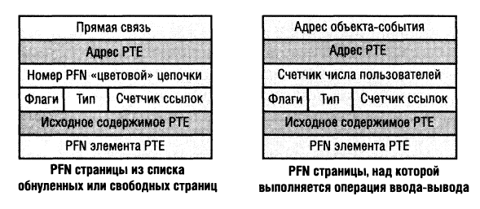
Компоненты и СД управления памятью
Системный поток — диспетчер РН, усечение РН с контролем % страничных прерываний, динамический баланс РН
Диспетчер настройки баланса — свопинг РН путем периодической блокировки части процессов
База данных физических страниц (инверсная таблица страниц) — таблица описателей страниц ФАП, номер страницы — индекс в таблице. Содержит ссылку в списке страниц с идентичным состоянием (активные, переходные, модифицированные и т.д.)

Slide 37
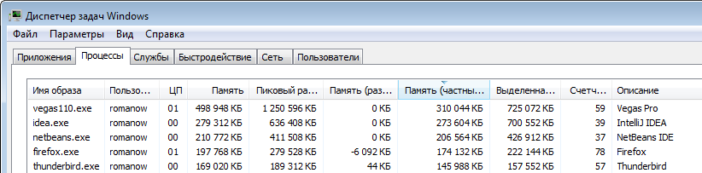
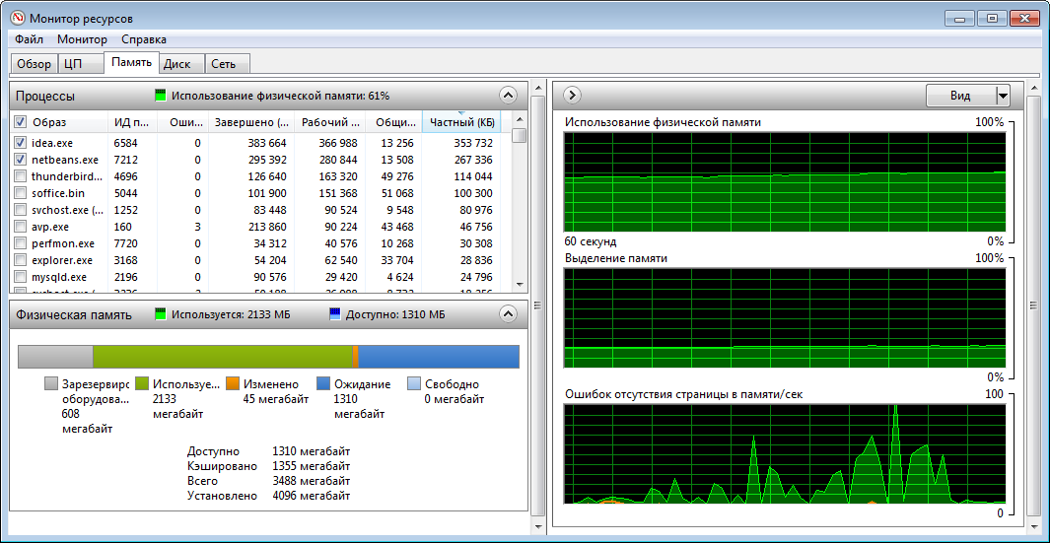
Мониторинг управления памятью
CTRL+ALT+DEL — диспетчер задачи (столбцы), монитор ресурсов

Slide 38
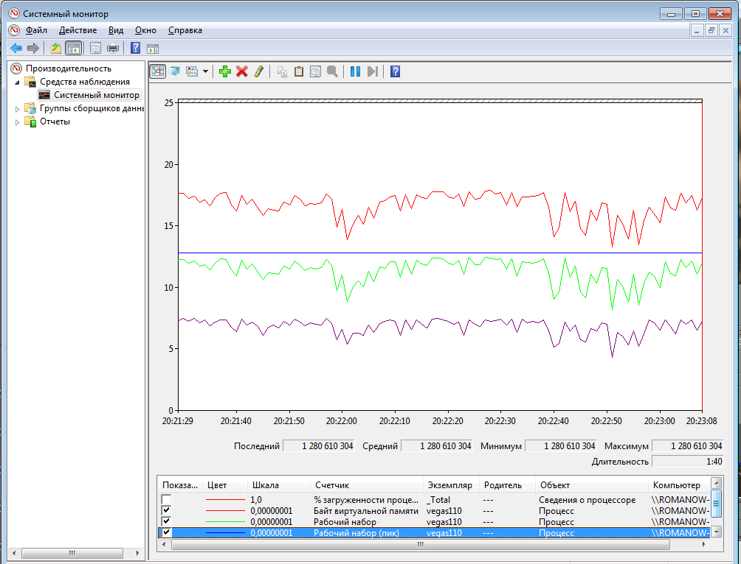
Мониторинг управления памятью
Администрирование — системный монитор — добавить счетчики — процесс (имя), память

Slide 39
Поведение процессов в памяти
Факторы производительности программ::
По времени (процессор). Трудоемкость — зависимость количества базовых операций алгоритма (обмены, сравнения, рекурсивные вызовы) от размерности СД — N
  характеристика алгоритма (отчасти программы)
  архитектурно — независима
  «грязное время» - аналог трудоемкости для смеси операций
  оценочный характер трудоемкости — O-нотация (вид функции)
  функции трудоемкости — const, log2N, N, Nlog₂N, N², N^{m}, m^{N}, N!
  чувствительность к данным: различные виды функций трудоемкости для разных наборов данных (деградация производительности)
По памяти:
  избыточность — требуемый объем памяти в сравнении и исходным объемом СД
  распределение обращений по АП — степень локализации обращений в АП, разница между РН и общим объемом используемого АП

Slide 40
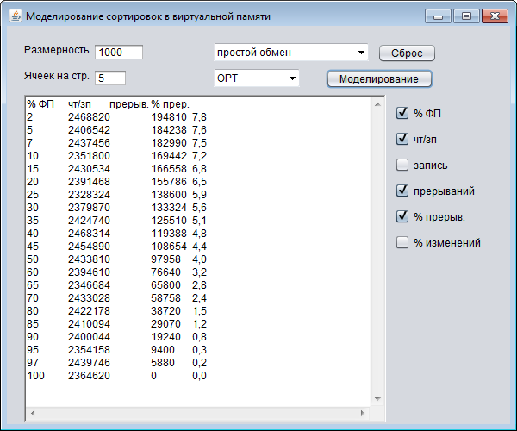
Поведение процессов в памяти
Распределение обращений по АП:
линейное (сканирование) — последовательные адреса по всему АП (--)
случайное (псевдо-случайное) по всему АП (-/+)
локализация в ограниченном объеме АП (++)
Моделирование поведения
алгоритмов сортировки в АП:
индексы в массиве — адрес ВАП
ОРТ — предварительная
трассировка обращений
логический анализ характера
распределения обращений по ВАП
эффект приращения ФАП
--
-/+
++

Slide 41
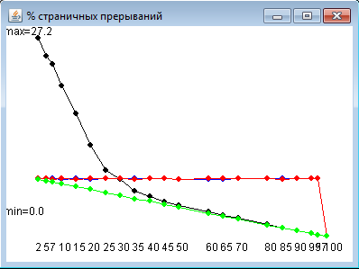
Анализ сортировок. Простой обмен
Простой обмен — сканирование по всему АП:
OPT — линейный (эффект РН не наблюдается)
LRU,FIFO — не работают
LIFO (аномальный) — вытеснение недавно просмотренного !!!
исключительно плохо работает в ВП
LIFO
LRU
FIFO
OPT

Slide 42
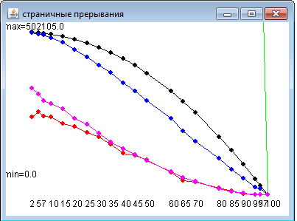
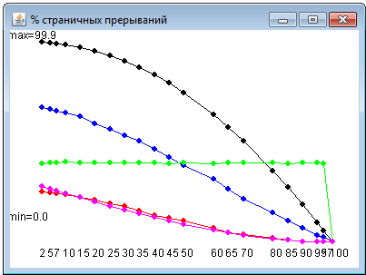
«Тупые» сортировки
Сканирование по всему или по части АП:
выбор (1), вставка (2), вставка погружением (3), обмен (4), Шейкер (5)
Замещение по LRU
В ВП работают плохо
5
1
3
2
5

Slide 43
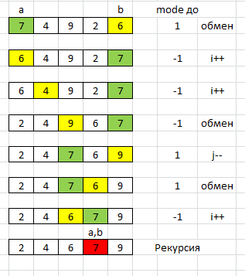
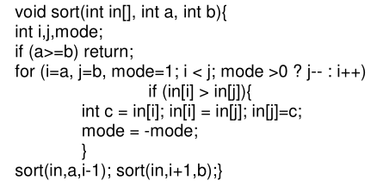
Рекурсивное разделение
Быстрая сортировка
медина – самое левое значение
количество шагов = длина диапазона -1
разделение обменом на две части, больших и меньших медианы
медиана – между частями
рекурсивный вызов для частей

Slide 44
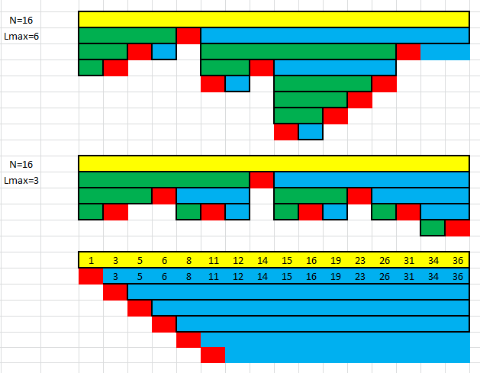
Рекурсивное разделение
Трудоемкость
T_{step,min} = Nlog₂(N) – идеальное разделение на равные части (без учета медианы), сумма шагов на уровне = N, уровней разделения log₂(N)
T_{step,mid} = …
T_{step,max} = N²/2 – вырожденный случай, медиана слева, сортировка упорядоченного массива
T_{swap,min} = 0 – обменов нет

Slide 45
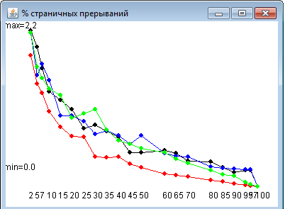
Рекурсивное разделение
Быстрая — рекурсивное разделение, линейный проход интервала от концов к середине, локализация - деление интервала на 2 части
эффективное приращение ФАП для всех стратегий замещения
хорошо работает в ВП
RAND
OPT
LRU
FIFO

Slide 46
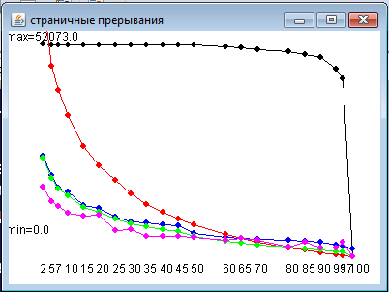
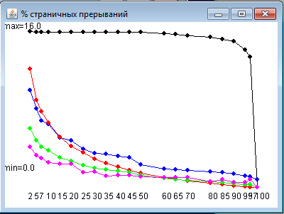
Эффективные сортировки
Эффективные сортировки: трудоемкость Nlog2N
Циклическое слияние (1), рекурсивное слияние (2), пирамидальная (3), рекурсивное разделение (4), быстрая (5)
Циклическое слияние — сканирование по всему АП со слиянием группами, пирамидальная — удвоение индекса (локализация по всему АП), рекурсивное слияние — локализация и сканирование групп
2
1
4
3
3
5
4
2

Slide 47
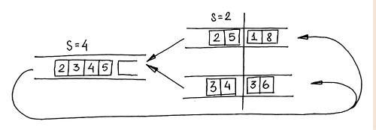
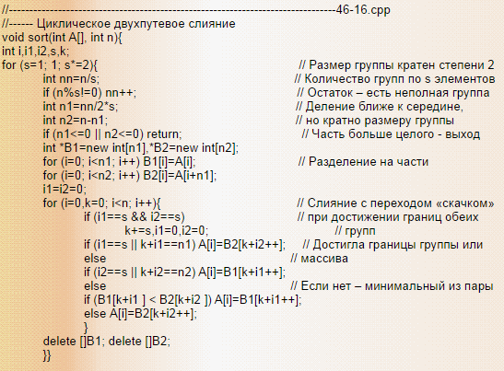
Циклическое слияние
Циклическое слияние – слияние из двух последовательностей группами по s элементов (s на каждом шаге удваивается )
T(N) = O(N*log₂N) – log₂N раз слияние из N элементов, нечувствительна к данным,
требуется 2N памяти
k – начало групп
i1,i2 – текущий в группе
s – длина группы
работает при любой размерности массива – деление на две части, первая кратна размеру группы

Slide 48
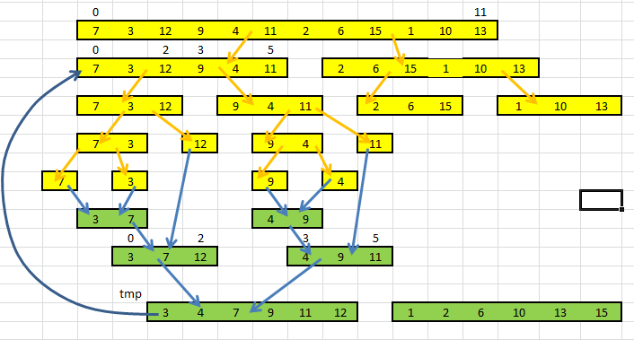
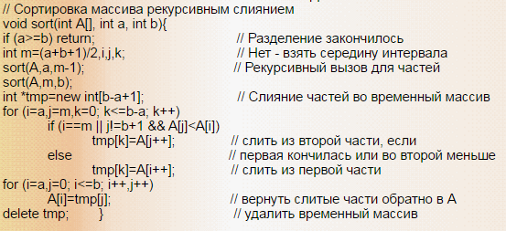
Рекурсивное слияние
Рекурсивное слияние – рекурсивное разделение на 2 части, пока не станут <=1, обратное попарное слияние
T(N) = O(N*log₂N) – log₂N раз слияние из N элементов, нечувствительна к данным,
требуется память для слияния

Slide 49
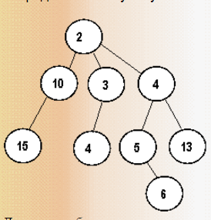
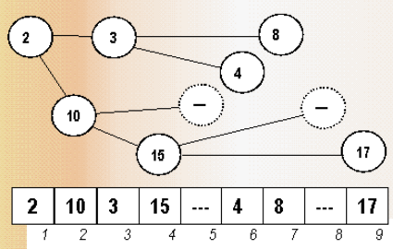
Пирамидальная сортировка
Дерево, упорядоченное по вертикали — в корневой вершите каждого поддерева — минимальное значение
Идеи сортировки: включение с вытеснением большего, извлечение с замещением меньшего потомка
Пирамида - дерево с двумя потомками в массиве n -> 2n, 2n+1 (пирамида)
Аналогия со вставкой погружением, но шаг удваивается
Трудоемкость – Nlog₂N, нечувствительна к данным
Распределение обращений по АП: неравномерное, локализовано в началу массива, случайное.

Slide 50
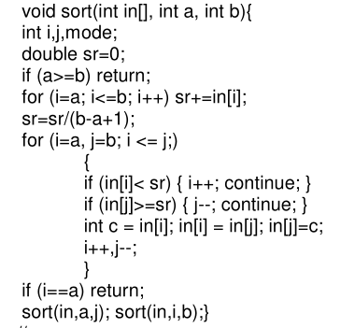
Рекурсивное разделение
Разделение:
среднее арифметическое – медиана
два движка, оставляют слева и справа элементы меньшие и большие медианы
«упираются» в пару элементов, расположенных наоборот
меняют их местами
if (i==a) return – для случая «все одинаковые»

